Slide 1
Кто что делал? По проекту Ф.Е.Тесленко и И.А.Кулика «Москва XVI-XVII вв. глазами иностранцев»
Консультант: Орловский А.Я.

Slide 2
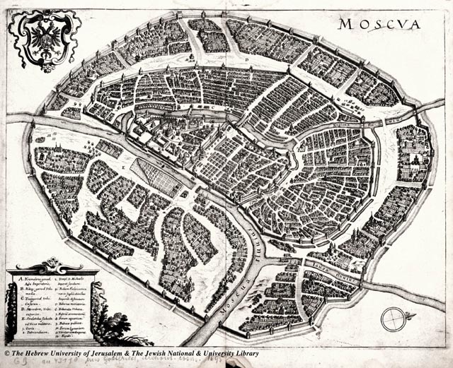
Макет
Ответственные: И.А.Кулик и Ф.Е.Тесленко

Slide 3
Опрос и его результаты
Создание опроса: И.А.Кулик
Результаты опроса: Ф.Е.Тесленко

Slide 4
Реклама
Дизайн и оформление: Ф.Е.Тесленко
Создание букв и печать: И.А.Кулик

Slide 5
Презентация (данная)
Ответственный: Ф.Е.Тесленко

Slide 6
Презентация
о зависимости современного отношения к нам иностранцев и первых посещениях их в Россию
Ответственный: Ф.Е.Тесленко

